Slide 1

2025
高中同步测控优化设计
GAO ZHONG TONG BU CE KONG YOU HUA SHE JI
第一章
1.4.1
第1课时 用空间向量研究直线、平面的平行关系

Slide 2
01
自主预习 新知导学
内容索引
02
合作探究 释疑解惑
03
随堂练习

Slide 3
课标定位素养阐释
1.能用向量语言描述点、直线和平面,理解直线的方向向量与平面的法向量.
2.掌握直线的方向向量和平面的法向量的求法.
3.能用向量语言表述直线与直线、直线与平面、平面与平面的平行关系.
4.能用向量方法证明有关直线、平面之间的平行关系,体会向量方法在研究几何问题中的应用.
5.提升数学抽象、直观想象、逻辑推理与数学运算素养.

Slide 4
自主预习 新知导学

Slide 5
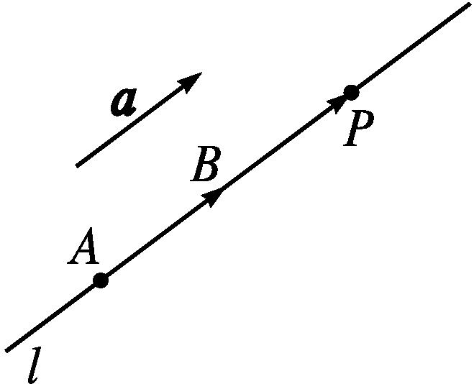
一、 空间中点、直线的向量表示
1.我们知道,点、直线和平面是空间的基本图形,阅读教材第26页,回答下列两个问题:
(1)如何用向量表示空间中的一个点?
提示:在空间中,取一定点O作为基点,空间中的任意一点P就可以用向量
来表示.
(2)如图,点A是直线l上的一个点,a是直线l的方向向量,
在直线l上取 =a,P是直线l上的任意一点,那么点P在
直线l上的充要条件是什么?

Slide 6
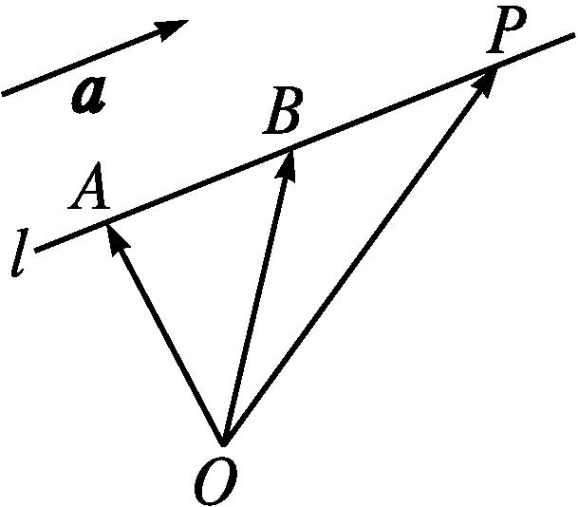

Slide 7
3.若点A(-1,0,1),B(1,4,7)在直线l上,则直线l的一个方向向量为( )
A.(1,2,3) B.(1,3,2)
C.(2,1,3) D.(3,2,1)
答案:A

Slide 8
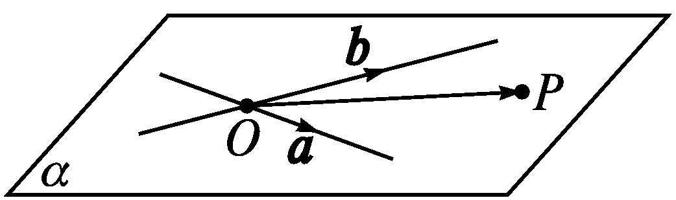
二、空间中平面的向量表示
1.如图,设两条直线相交于点O,它们确定平面α,这两条直线的方向向量分别为a和b,P为平面α内任意一点,那么点P在平面α内的充要条件是什么?

Slide 9
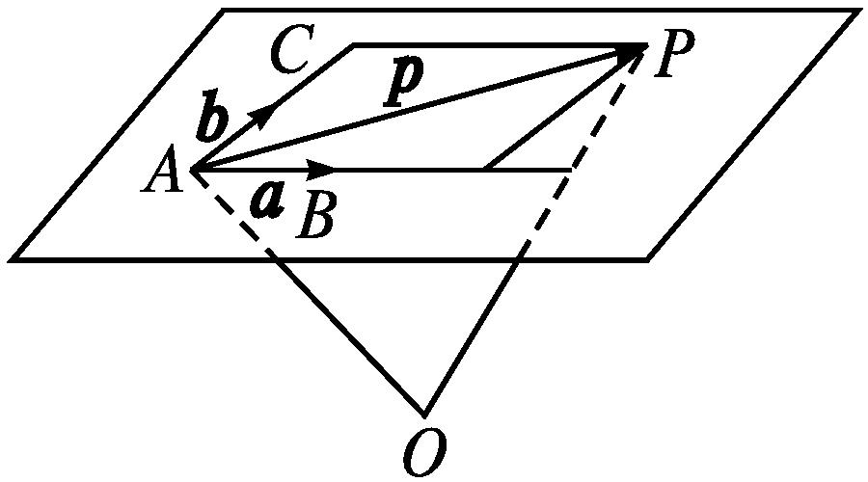

Slide 10
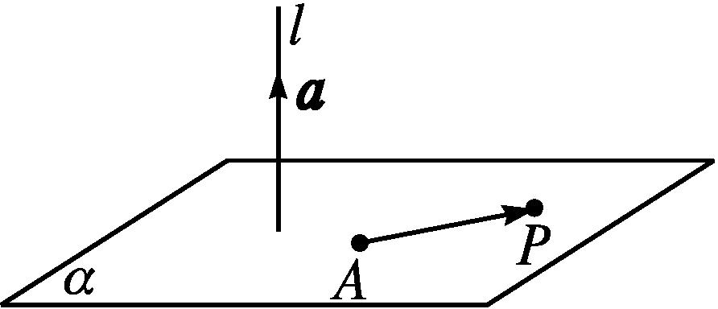
(2)平面的法向量:如图,直线l⊥α,取直线l的方向向量a,我们称向量a为平面α的法向量.给定一个点A和一个向量a,那么过点A,且以向量a为法向量的平面完全确定,可以表示为集合{P|a· =0}.

Slide 11
3.已知平面α内一点A(2,-1,2),α的一个法向量为n=(3,1,2),则下列点在平面α内的是( )
答案:B

Slide 12
三、空间中直线、平面的平行
1.设空间两条直线l₁,l₂的方向向量分别为u₁,u₂,两个平面α,β的法向量分别为n₁,n₂,且l₁⊄α.试根据直线的方向向量、平面的法向量的定义回答下列问题:
(1)如何用u₁,u₂表示l₁∥l₂?
提示:l₁∥l₂⇔u₁∥u₂.
(2)如何用u₁,n₁表示l₁∥α?
提示:l₁∥α⇔u₁⊥n₁.
(3)如何用n₁,n₂表示α∥β?
提示:α∥β⇔n₁∥n₂.

Slide 13
2.空间中直线、平面的平行

Slide 15
3.(1)已知向量a=(2,4,5),b=(3,x,y),a与b分别是直线l₁,l₂的方向向量,若l₁∥l₂,则( )
(2)已知直线l的方向向量为v=(1,-1,2),平面α的法向量为n=(2,4,1),且l⊄α,则l与α的位置关系是 .

Slide 16
解析:(1)∵l₁∥l₂,
∴a∥b.
∴存在λ∈R,使得a=λb,
则有2=3λ,4=λx,5=λy,
(2)∵v·n=2-4+2=0,
∴v⊥n.
又l⊄α,∴l∥α.
答案:(1)D (2)l∥α

Slide 17
【思考辨析】
判断下列说法是否正确,正确的在后面的括号内画“√”,错误的画“×”.
(1)一个平面的法向量都是同向的.( × )
(2)若两条直线平行,则它们的方向向量的方向相同或相反.( √ )
(3)直线的方向向量与平面的法向量平行时,直线与平面平行.( × )
(4)若平面外的一条直线的方向向量与平面的法向量垂直,则该直线与平面平行.( √ )

Slide 18
合作探究 释疑解惑

Slide 19
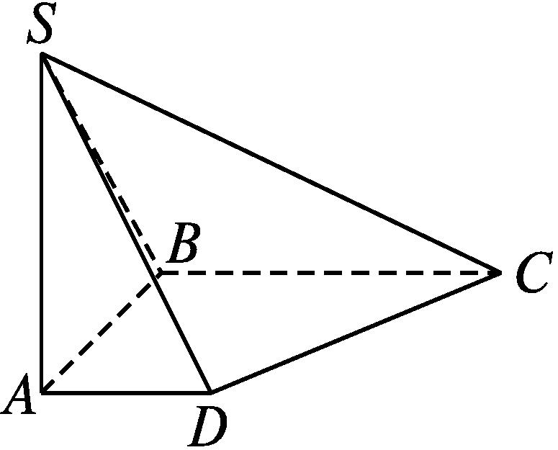
探究一
求平面的法向量
【例1】 如图,已知四边形ABCD是直角梯形,∠ABC=90°,SA⊥平面ABCD,SA=AB=BC=1,AD= ,试建立适当的空间直角坐标系.求:
(1)平面ABCD的一个法向量;
(2)平面SAB的一个法向量;
(3)平面SCD的一个法向量.
分析:方法一:找平面的垂线;
方法二:用待定系数法设出法向量,
利用法向量与平面内的两条不共线
的向量垂直,计算出平面的一个法向量.

Slide 20
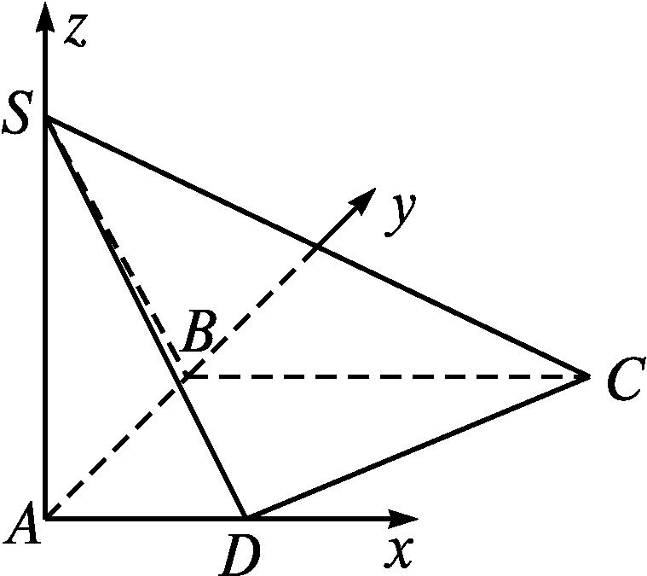
解:由题意知AD,AB,AS两两垂直.以A为原点,AD,AB,AS所在直线分别为x轴、y轴、z轴,建立空间直角坐标系,如图所示,
(2)∵AD⊥AB,AD⊥SA,且AB∩SA=A,
∴AD⊥平面SAB,

Slide 22
反思感悟 1.若一个几何体中存在线面垂直关系,则平面的垂线的方向向量即为平面的法向量.
2.一般情况下,使用待定系数法求平面的法向量,步骤如下
(1)设出平面的法向量为n=(x,y,z).
(2)找出(求出)平面内的两个不共线的向量a=(a₁,b₁,c₁),b=(a₂,b₂,c₂).
(4)解方程组,取其中的一个解,即得法向量.
3.在利用上述步骤求解平面的法向量时,方程组 有无数多个解,
只需给x,y,z中的一个变量赋予一个值((0,0,0)除外),即可确定平面的一个法向量;赋的值不同,所求平面的法向量就不同,但它们是共线向量.

Slide 23
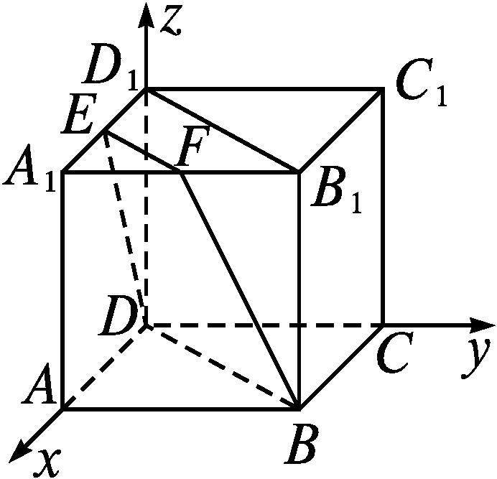
【变式训练1】 在棱长为2的正方体ABCD-A₁B₁C₁D₁中,E,F分别为棱A₁D₁,A₁B₁的中点.如图,在空间直角坐标系中,求:
(1)平面BDD₁B₁的一个法向量;
(2)平面BDEF的一个法向量.

Slide 24
解:已知正方体ABCD-A₁B₁C₁D₁的棱长为2,
则D(0,0,0),B(2,2,0),A(2,0,0),C(0,2,0),E(1,0,2).
(1)连接AC(图略),因为AC⊥平面BDD₁B₁,
取x=2,则y=-2,z=-1.
所以,n=(2,-2,-1)为平面BDEF的一个法向量.

Slide 25
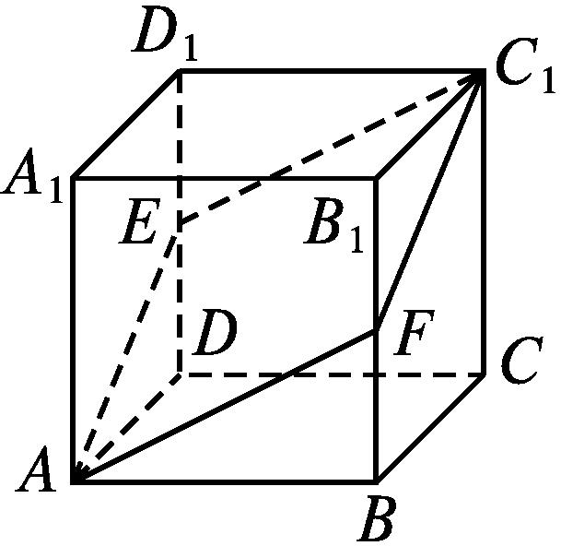
探究二
利用空间向量证明线线平行
【例2】 如图所示,在正方体ABCD-A₁B₁C₁D₁中,E,F分别为DD₁和BB₁的中点.求证:四边形AEC₁F是平行四边形.
分析:转化为证明直线的方向向量平行.

Slide 26
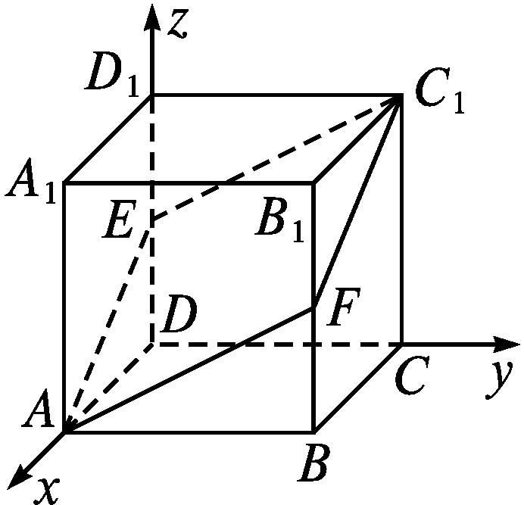
又F∉AE,F∉EC₁,所以AE∥FC₁,EC₁∥AF.
所以四边形AEC₁F是平行四边形.

Slide 27
反思感悟 1.两直线平行⇒两直线的方向向量共线;
2.两直线的方向向量共线⇒两直线平行或重合,所以由两直线的方向向量共线证明两直线平行时,必须指出两直线不重合.

Slide 28
【变式训练2】 在长方体ABCD-A₁B₁C₁D₁中,E,F分别是面对角线B₁D₁, A₁B上的点,且D₁E=2EB₁,BF=2FA₁.求证:EF∥AC₁.

Slide 29
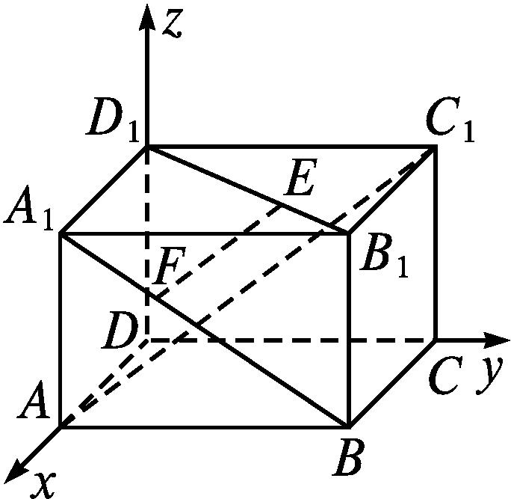
证明:如图,以D为原点,DA,DC,DD₁所在直线分别为x轴、y轴、z轴,建立空间直角坐标系Dxyz.
设DA=a,DC=b,DD₁=c,

Slide 30
探究三
利用空间向量证明线面、面面平行
【例3】 已知正方体ABCD-A₁B₁C₁D₁的棱长为2,E,F分别是BB₁,DD₁的中点,求证:
(1)FC₁∥平面ADE;
(2)平面ADE∥平面B₁C₁F.
分析:(1)设向量n₁为平面ADE的法向量,要让FC₁∥平面ADE,需证明 ⊥n₁.
(2)设向量n₂为平面B₁C₁F的法向量,要让平面ADE∥平面B₁C₁F,需证明n₁∥n₂.

Slide 31
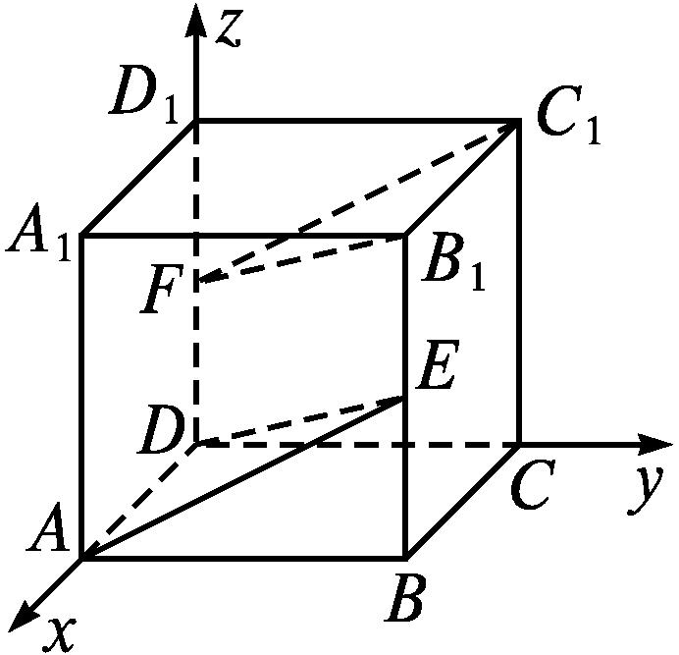
证明:如图,以D为原点,DA,DC,DD₁所在直线分别为x轴、y轴、z轴,建立空间直角坐标系Dxyz,
则D(0,0,0),A(2,0,0),C(0,2,0),C₁(0,2,2),E(2,2,1),F(0,0,1),B₁(2,2,2),

Slide 32
(2)设n₂=(x₂,y₂,z₂)是平面B₁C₁F的法向量,
取y₂=-1,则z₂=2.所以,n₂=(0,-1,2)是平面B₁C₁F的一个法向量.
因为n₁=n₂,所以平面ADE∥平面B₁C₁F.

Slide 33
反思感悟 1.利用空间向量证明线面平行一般有三种方法
方法一:证明直线的方向向量与平面内任意两个不共线的向量共面,即可用平面内的一组基底表示.
方法二:证明直线的方向向量与平面内某一向量共线,转化为线线平行,利用线面平行判定定理得证.
方法三:先求直线的方向向量,然后求平面的法向量,再证明直线的方向向量与平面的法向量垂直.
2.利用空间向量证明面面平行,求出两平面的法向量,若两法向量是共线向量,则可判定两平面平行.

Slide 34
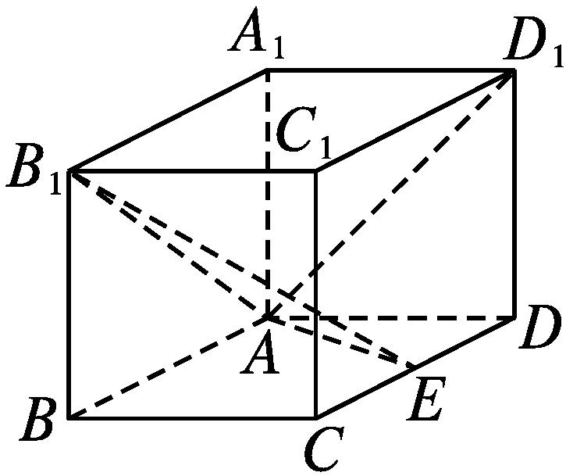
【变式训练3】 如图,在长方体ABCD-A₁B₁C₁D₁中,AA₁=AD=1,E为CD中点.在棱AA₁上是否存在一点P,使得DP∥平面B₁AE?若存在,求AP的长;若不存在,说明理由.

Slide 35
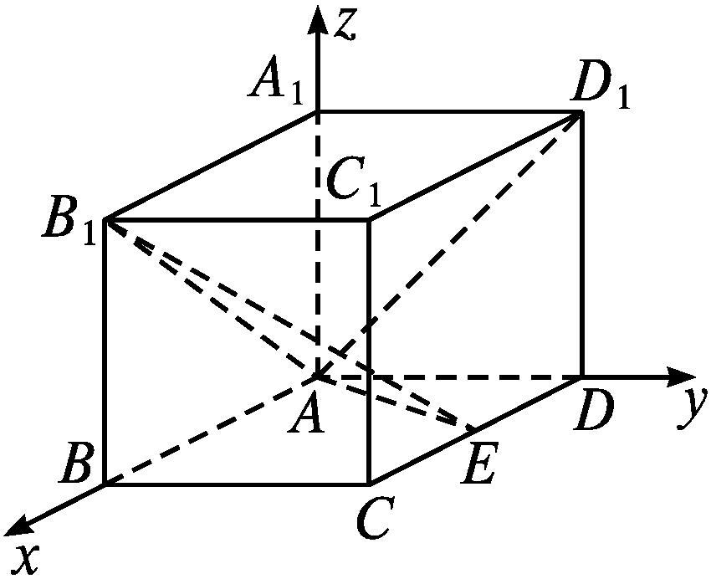

Slide 37
【易错辨析】
忽视直线与平面平行的条件致误
【典例】 已知直线l的方向向量为u=(2,0,-1),平面α的一个法向量为v= (-2,1,-4),则直线l与平面α的位置关系为 .
错解:∵u·v=(2,0,-1)·(-2,1,-4)=-4+0+4=0,
∴u⊥v.∴l∥α,即直线与平面平行.
答案:l∥α

Slide 38
以上解答过程中都有哪些错误?出错的原因是什么?你如何改正?你如何防范?
提示:本题错误在于对直线与平面平行的条件理解不清,混淆了直线与平面平行和向量与平面平行的区别.
正解:∵u·v=(2,0,-1)·(-2,1,-4)=-4+0+4=0,
∴u⊥v.∴l∥α或l⊂α,即直线与平面平行或在平面内.
答案:l∥α或l⊂α
防范措施 1.在用向量方法判断直线与平面的平行关系时,必须考虑直线是否在平面内.
2.若向量a与平面α的法向量垂直,则以a为方向向量的直线有可能与平面平行,也有可能在平面内.

Slide 39
【变式训练】 已知 =(-3,1,2),平面α的一个法向量为n=(2,-2,4),点A不在平面α内,则直线AB与平面α的位置关系为( )
A.AB⊥α B.AB⊂α
C.AB与α相交但不垂直 D.AB∥α
又点A不在平面α内,n为平面α的一个法向量,所以AB∥α,故选D.
答案:D

Slide 40
随堂练习

Slide 41
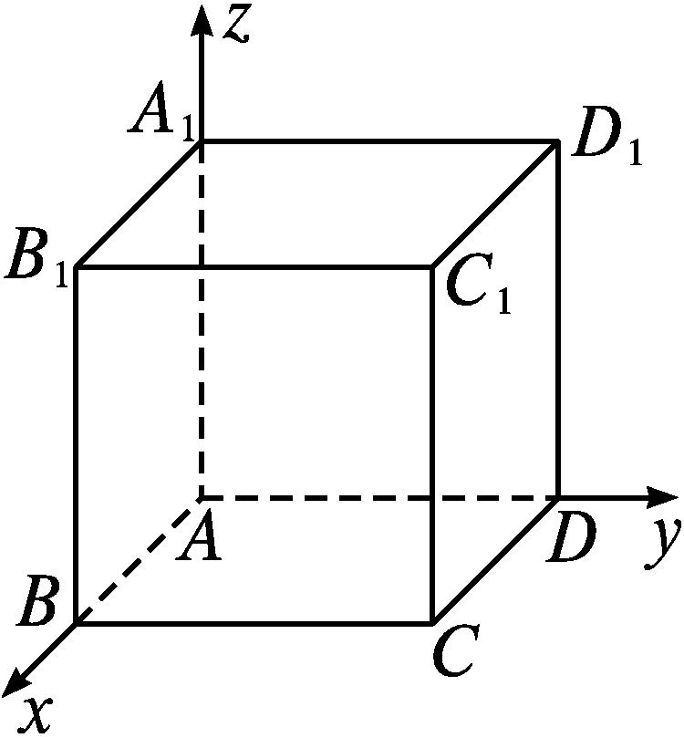
1.(多选题)如图,已知ABCD-A₁B₁C₁D₁为正方体,建立如下空间直角坐标系Axyz,则下列结论正确的是( )
A.直线DD₁的一个方向向量为(0,0,1)
B.直线BC₁的一个方向向量为(0,1,1)
C.平面ABB₁A₁的一个法向量为(0,1,0)
D.平面B₁CD的一个法向量为(1,1,1)

Slide 42
答案:ABC

Slide 43
2.已知点A(0,1,1),B(1,2,1),C(-1,0,-1)在平面ABC内,若a=(-1,y,z),且a为平面ABC的法向量,则y²等于( )
A.0 B.1 C.2 D.4
答案:B

Slide 44
3.若平面α,β的法向量分别为(2x,1,3),(1,-2y,9),且α∥β,则x= ,
y= .

Slide 45
解析:∵l∥α,∴l的方向向量与α的法向量垂直.
答案:-8

Slide 46
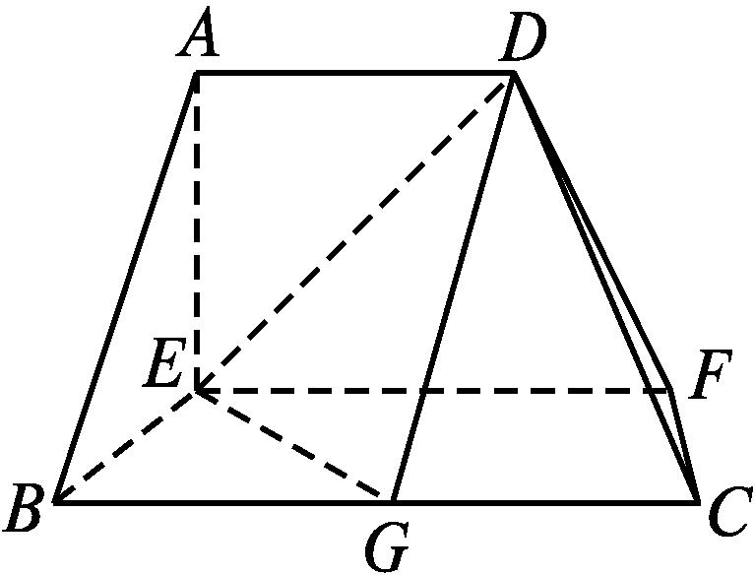
5.如图,在多面体中,EF⊥平面AEB,AE⊥EB,AD∥EF,EF∥BC,BC=2AD=4, EF=3,AE=BE=2,G是BC的中点,求证:AB∥平面DEG.

Slide 47
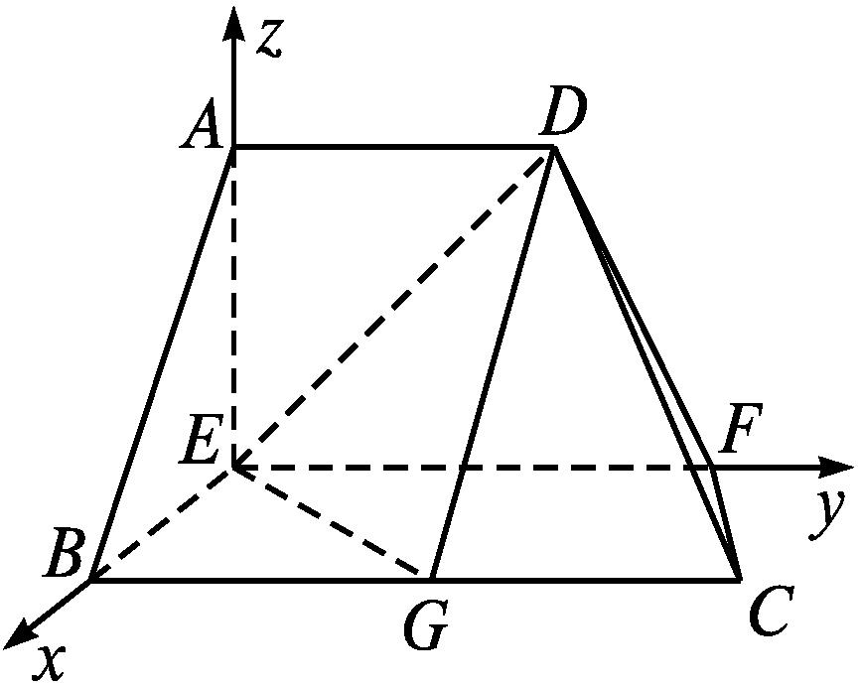
证明:∵EF⊥平面AEB,AE⊂平面AEB,BE⊂平面AEB,
∴EF⊥AE,EF⊥BE.
又AE⊥EB,∴EB,EF,EA两两垂直.
以E为原点,EB,EF,EA所在直线分别为
x轴、y轴、z轴,建立空间直角坐标系,
如图所示.
由已知,得E(0,0,0),A(0,0,2),B(2,0,0),C(2,4,0),
F(0,3,0),D(0,2,2),G(2,2,0),

Slide 49


本 课 结 束
更多精彩内容请登录志鸿优化网
http://www.zhyh.org/

